Slide 1
«Հանրակրթության որակի և հավասարության խնդիրները Հայաստանում»
Լիլիթ Նազարյան
ԲՀՀ-Հայաստան, կրթական ծրագրերի համակարգող
24 հոկտեմբերի, 2017թ.

Slide 2
Կրթությունը արտոնություն չէ՛: Կրթությունը մարդու իրավու՛նք է:

Slide 3
Ինչու՞ է կրթության իրավունքը ֆունդամենտալ
Այն իրավունք է, որը հզորացնում է մարդուն
Այն հնարավորություն է տալիս սոցիալապես խոցելի կամ աղքատ մարդկանց հաղթահարել աղքատությունը
Այն բացառիկ գործիք է մարդու այլ իրավունքների իրացման համար
Այն նպաստում է մարդու անհատականության լիարժեք զարգացմանը
Անհատի ողջ պոտենցիալի իրացման գործիք
Հասարակության (կոլեկտիվ) բարեկեցության գործիք

Slide 5
Աղքատությունը, ներառյալ ծայրահեղ աղքատությունը՝ ըստ կրթության մակարդակի. 2010-2015թթ. (%) (ԱՎԾ)

Slide 6
Որակյալ կրթություն ստանալու առավելությունը բոլորի համար հասանելի դարձնել
Ազնիվ , խտրականությունից զերծ, հավասար հասարակություն

Slide 7
Կրթության որակի սահմանումը՝ ՀՀ օրենսդրության մեջ
Կրթության որակը սահմանվում է, որպես «կրթական քաղաքականությամբ սահմանված նպատակների և խնդիրների իրագործմանը միտված կրթության կազմակերպման չափելի արդյունք, որը գնահատվում է՝ հաշվի առնելով սովորողի անհատական կարիքները, կրթության կազմակերպման միջավայրը, ուսուցման ծրագրային բովանդակությունը, կրթության կազմակերպման գործընթացը, և ուսումնառության գնահատված արդյունքները՝ համաձայն սահմանված չափանիշների»:*
Կրթության մասին ՀՀ օրենքը, հոդված 3
* Սահմանման համար հիմք է ծառայել ՄԱԿ-ի Մանկական Հիմնադրամի մշակած ուղեցույցը, որը կրթության որակը սահմանում է որպես հինգ փոխկապակցված բաղադրիչների ամբողջականություն, ընդ որում յուրանքաչյուր բաղադրիչի դեպքում ենթադրվում է գնահատման համապատասխան չափանիշների մշակում։

Slide 8
Սովորողներ, որոնք առողջ են, լավ սնված, պատրաստ են մասնակցել ու սովորել, և ուսուցման մեջ աջակցություն են ստանում իրենց ընտանիքներից և համայնքներից:
Առողջ, անվտանգ, պաշտպանված և գենդերային զգայուն միջավայր, որը զինված է համապատասխան ռեսուրսներով ր հարմարություններով:
Բովանդակություն, որն արտացոլված է համապատասխան ուսումնական ծրագրերում և հիմնական հմտությունների ձեռքբերման համար նախատեսված ուսումնական նյութերում, հատկապես այնպիսի հմտությունների, ինչպիսիք են գրագիտությունը, թվաբանությունն ու կյանքի հմտությունները, և այնպիսի գիտելիքների, ինչպիսիք են գենդերը, առողջությունը, սնունդը, ՄԻԱՎ / ՁԻԱՀ-ի կանխարգելումն ու խաղաղությունը:
Գործընթացներ, որոնց միջոցով հմուտ ուսուցիչները օգտագործում են երեխայակենտրոն ուսուցման մոտեցումներ՝ լավ կազմակերպված դասասենյակներում և դպրոցներում, գրագետ գնահատման մեթոդներ, որոնք կխթանեն ուսումը և կնվազեցնեն անհավասարությունները:
Արդյունքները, որոնք ներառում են գիտելիքները, հմտությունները և վերաբերմունքը և կապված են կրթության ազգային նպատակների և հասարակության մեջ դրական մասնակցության հետ:

Slide 9
Որակյալ սովորողներ

Slide 10
Լավ առողջություն և սնուցում
Առողջ զարգացումը վաղ մանկության հասակում՝ հատկապես կյանքի առաջին 3 տարիների ընթացքում
Առողջ սնուցումը
Հաշմանդամության վաղ հայտնաբերումն ու միջամտությունը
Վարակների, հիվանդությունների և վնասվածքների կանխումը՝ նախքան դպրոց գնալը:
Վաղ մանկության հոգեբանական զարգացում
Վաղ մանկության միջամտության ծրագրերի հասանելիություն
Դրական ծնողավարում, ներառյալ ընթերցանություն վաղ հասակից
Ստրեսներից զերծ միջավայր
Դասերի հաճախումների պարբերականություն
Դասերին հետևողական և մշտական հաճախում (Ֆ մեծատառ, ֆ փոքրատառ)
Ընտանիքների աջակցությունը սովորողներին
Ծնողների կրթվածության մակարդակն ու ծնողավարման հմտությունները
Ճանաչողական, հոգեբանական և սոցիալիզացման աջակցության կարողություններ
Ծնող-երեխա հարաբերություններ
Լեզվամտածողության հմտություններ (գերմաներեն)
Դպրոցի որակը աղքատ կամ խոցելի համայնքներում կարող է լրացնել ծնողների հմտությությունների պակասը

Slide 11
2010-2016թթ. պետական ուսումնական հաստատություններից աշակերտների արտահոսքը* (ԿՏԱԿ)
39 431 երեխա լքել է Հայաստանը
* - 2013-2014 ուսումնական տարվա միջմարզային արտահոսքի վերաբերյալ տվյալները բացակայում են

Slide 12
Հետազոտության երակացություններից
Սովորողների կրթական ձեռքբերումների, ուսման մեջ առաջադիմության, ինչպես նաև հետագայում մասնագիտական կողմնորոշման ու բուհ ընդունվելու հարցում էական դերակատարում ունեն՝
սովորողների ընտանիքների սոցիալ-տնտեսական կարգավիճակը,
ծնողների կրթվածության մակարդակն,
ընտանիքի բնակության վայրի աշխարհագրական տեղակայումը:

Slide 13
Վիճակագրություն
2 998 600 բնակիչ, որից 63.6% քաղաքային, 36.4 գյուղական%
2015թ. աղքատության մակարդակ՝ 29.8% (2008թ. 27.6%)՝ 10-ից 3-ը աղքատ են՝
Երևան՝ 25%
Մարզային քաղաքներ՝ 34.4%
Գյուղեր` 30.4%
0-17 տարեկանների աղքատություն՝
2008թ.՝ 31.1% (15-17տարեկաններ՝ 32.4%)
2014թ.՝ 33.7% (15-17տարեկաններ՝ 34.8%)
2015թ.` 34% (15-17տարեկաններ՝ 36.8%)

Slide 14
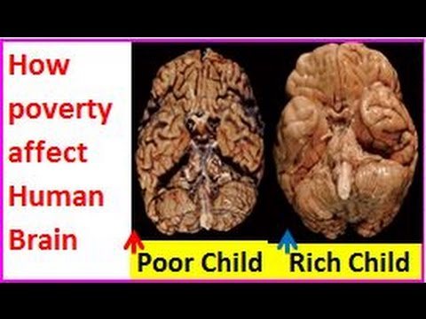

Slide 15
Առաջադիմություն

Slide 16
 | Գերազանց շրջանավարտներ
 | 2009-2010 |  | 2010-2011 |  | 2011-2012 |  | 2012-2013 |  | 2013-2014 |  | 2014-2015
 | աղջիկ | տղա | աղջիկ | տղա | աղջիկ | տղա | աղջիկ | տղա | աղջիկ | տղա | աղջիկ | տղա
Երևան | 911 | 845 | 319 | 165 | 363 | 232 | 322 | 182 | 250 | 154 | 126 | 72
Արագածոտն | 122 | 118 | 37 | 37 | 10 | 6 | 19 | 20 | 23 | 25 | 6 | 4
Արարատ | 338 | 249 | 65 | 39 | 101 | 43 | 109 | 83 | 46 | 27 | 29 | 15
Արմավիր | 254 | 291 | 64 | 25 | 76 | 34 | 72 | 27 | 67 | 45 | 54 | 30
Գեղարքունիք | 471 | 451 | 117 | 73 | 121 | 61 | 125 | 57 | 121 | 71 | 43 | 22
Լոռի | 210 | 174 | 54 | 19 | 114 | 79 | 85 | 34 | 33 | 22 | 19 | 16
Կոտայք | 419 | 378 | 71 | 31 | 73 | 33 | 59 | 40 | 65 | 29 | 31 | 20
Շիրակ | 307 | 230 | 94 | 40 | 140 | 77 | 124 | 72 | 125 | 43 | 37 | 29
Սյունիք | 107 | 86 | 41 | 25 | 72 | 44 | 72 | 48 | 83 | 55 | 35 | 21
ՎայոցՁոր | 63 | 57 | 16 | 11 | 32 | 28 | 21 | 17 | 20 | 12 | 12 | 6
Տավուշ | 74 | 50 | 73 | 65 | 52 | 12 | 63 | 36 | 30 | 13 | 21 | 13
9-րդ դասարանի շրջանավարտներից գերազանցիկների ընդհանուր % | 15.10% |  | 4.00% |  | 4.80% |  | 4.80% |  | 4.60% |  | 4.70%

Slide 17
Առաջադիմության մակարդակը՝ կախված ընտանիքի ապահովվածության մակարդակից (Ծնողների հարցում)
9-10 գնահատական ստանում են՝
Անապահով ընտանիքներ՝ 34.3%
Ապահովված ընտանիքներ՝ 42.8%
0-5 գնահատական ստանում են՝
Անապահով ընտանիքներ՝ 8.7%
Ապահովված ընտանիքներ՝ 0%

Slide 18
Առաջադիմություն (Ծնողների հարցում)
Գերազանց առաջադիմությամբ սովորում է աշակերտների`
տարրական դասարաններում՝ 45.3%-ը,
միջին դասարաններում՝ 31.8%,
ավագ դասարաններում՝ 31%.
10-րդ դասարանում՝ 33.5%,
11-րդ դասարանում՝ 31.4%,
12-րդ դասարանում ՝27.6%:
Notes:
Ամփոփել օլիմպիադաներով և անցում անել ծախսերին

Slide 19
Դպրոցից բուհ անցման պլանավորումը
Ուսուցիչների հարցում՝
ավագ դպրոցիների ուսուցիչների կարծիքով
պլանավորում բուհ ընդունվել՝ 77.6%
ընդունվում է՝ 76.3%
միջնակարգ դպրոցների ուսուցիչների կարծիքով
պլանավորում բուհ ընդունվել՝ 47.6%
ընդունվում է՝ 42.9%

Slide 20
Հարցումներ՝ ուսանողների հետ
Ին՞չ տեսակի ուսումնական հաստատության շրջանավարտ են
ավագ դպրոցների ՝ 56.2%
միջնակարգ դպրոցների՝ 30.6%
թեքումով դպրոցների, հենակետային դպրոցների և քոլեջների՝ 6.1%
կրթահամալիրների և վարժարանների՝ 5.4%
արտերկրում են սովորել՝ 1.3%
ոչ պետական դպրոցների շրջանավարտներ են՝ 0.3%
արհեստագործական ուսումնարանների՝ 0.1%

Slide 21
Ուսման ծախսեր և կրկնուսուցում

Slide 22
Ուսման համար կատարվող վճարների մասնաբաժինը տնային տնտեսությունների ոչ պարենային ապրանքների ու ծառայությունների համար կատարվող ընդհանուր ծախսերում. (%) (ԱՎԾ)

Slide 23
Պարապո՞ւմ է արդյոք Ձեր երեխան որևէ առարկա կրկնուսույցի մոտ: (Ծնողների հարցում)
Բնակության վայր
Սոցիալ-տնտեսական կարգավիճակ
Կրթվածության մակարդակ
Գյուղ
Քաղաք
Աղքատ
Ոչ-աղքատ
Տարրա-կանից ցածր
Բարձրա-գույն
9.7%
25%
10%
32%
4.8%
29%

Slide 24
Որքա՞ն է կազմում վճարի չափը (ՀՀԴ) Պատասխանների բաշխումն ըստ դասարանների (Ծնողների հարցում)

Slide 25
Որքա՞ն է կազմում միջին ամսական կրկնուսուցման վճարը (ՀՀԴ): Պատասխանների բաշխումն ըստ բնակավայրի (Ծնողների հարցում)

Slide 26
Դասապատրաստում

Slide 27
Դասապատրաստում (Ծնողների հարցում)
Հայաստանյան աշակերտները միջինում օրական մոտ 3 ժամ են ծախսում դասապատրաստման վրա:
2.6 ժամ ՝ Երևանում
3.2 ժամ՝ մարզկենտրոններում
ԱՄՆ | ՏԶՀԿ երկրներ | Հայաստան**
6 ժամ | 4.9 ժամ | 15 ժամ
PIZA երկրներ-> | Կորեա | Ֆինլանդիա
 | 3-4 ժամ
* Շաբաթական կտրվածքով
** Հաշվարկում ներառված չեն հանգստյան, շաբաթ և կիրակի օրերը, չնայած, որորոշ դեպքերում դասապատրաստումն իրականացվում է նաև հանգստյան օրերին

Slide 28
Դասապատրաստում (Ծնողների հարցում)
Հարցված ծնողների միայն 1.1% են նշել, որ նրանց երեխաները դասերին ընդհանրապես չեն պատրաստվում
0%՝ գյուղերում
2.7%՝ Երևանում
Սոցիալապես անապահով ընտանիքներ
«Դասերը ընդհանրապես չեն պատրաստում» ՝ 3.8%
Օրական կտրվածքով դասապատրաստման վրա ծախսվում է՝ 2.7 ժամ:

Slide 29
Եզրակացություններ
Աղքատության մեջ ապրող երեխաների դեպքում՝ այդ հանգամանքով պայմանավորված սահմանափակումների վերացում,
Հաշմանդամության կամ առողջական որևէ խնդիր ունեցող երեխաներին՝ զարգացման և առողջապահական ծառայությունների հասանելիության ապահովման միջոցով երեխաների լիարժեք ներառման ապահովում,
Բնակավայրի գտնվելու հանգամանքով պայմանավորված որակյալ կրթության հասանելիության սահմանափակումների վերացում,
Այլ հանգամանքներով պայմանավորված սահմանափակումների վերացում, ինչպես օրինակ գենդերը, էթնիկ կամ ազգային պատկանելությունը, կրոնը և այլն:

Slide 30
Որակյալ կրթական միջավայր

Slide 31
Միջավայրի ֆիզիկական բաղկացուցիչները
Դպրոցի ֆիզիկական պայմանների որակ
Դպրոցի շենքային պայմանների և որակի մյուս բաղադրիչների փոխհարաբերությունները
Դասարանների մեծությունը
Հոգեբանական և սոցիալիզացման տարրերը
Խաղաղ և անվտանգ միջավայր, հատկապես աղջիկների համար
Ուսուցիչների վերաբերմունքը
Դպրոցի կարգապահության արդյունավետ քաղաքականություն
Ներառական միջավայր
Բռնությունից զերծ միջավայր

Slide 32
Դպրոցի շենքային պայմաններ, 2015-2016 ուս.տար (ԱՎԾ, ԿՏԱԿ)
675 դպրոց ունի նորոգման կարիք ունեն (բոլոր դպրոցների 48.6%)
33.3%` հիմնանորոգման:
Երևանում՝ 111 դպրոց
25՝ նորոգման
86՝ հիմնանորոգման
Մարզերում՝ 564 դպրոց
187՝ նորոգման
377՝ հիմնանորոգման

Slide 33
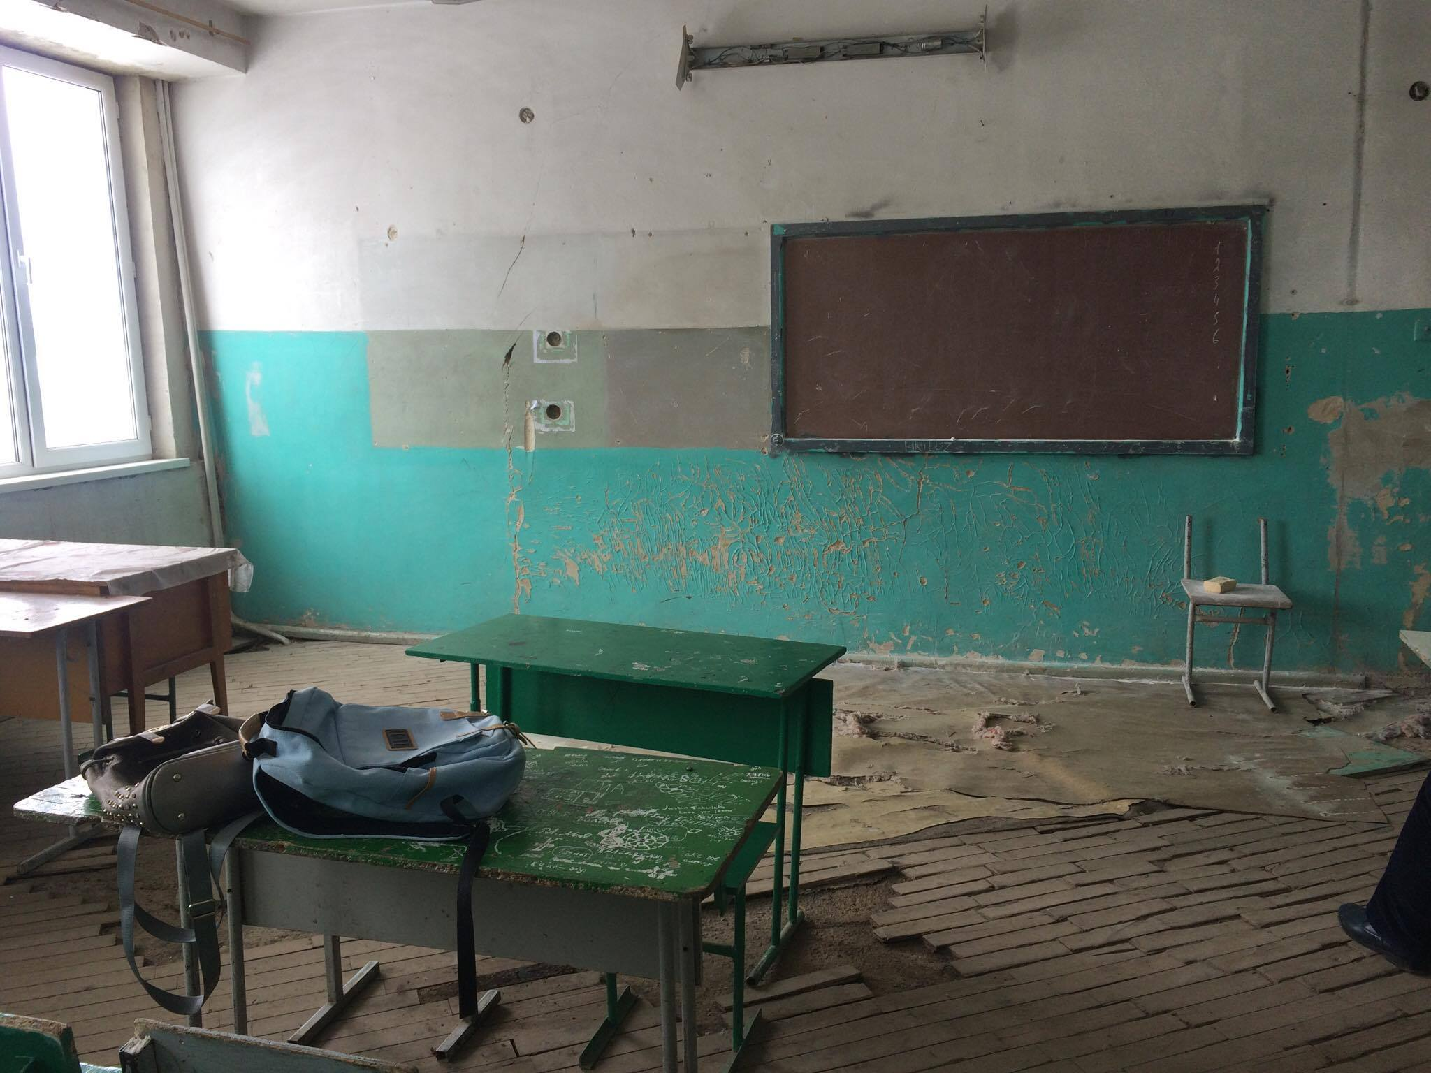
Արարատ, Արտաշատի ավագ դպրոց

Slide 34
Ջրամատակարարում և կոյուղի, 2015-2016 ուս. տարի: (Պաշտոնական վիճակագրություն)
ջրամատակարարումը բացակայում է դպրոցների 6.5%-ում (88 դպրոց)՝
Գեղարքունիքի (12.7%) և Սյունիքի (11.6%) մարզերում
կոյուղին բացակայում է դպրոցների 12.1%-ում (153 դպրոց)՝
Գեղարքունիք՝ 19%,
Արմավիրի՝ 18.2%,
Տավուշի՝ 17.3%:

Slide 35
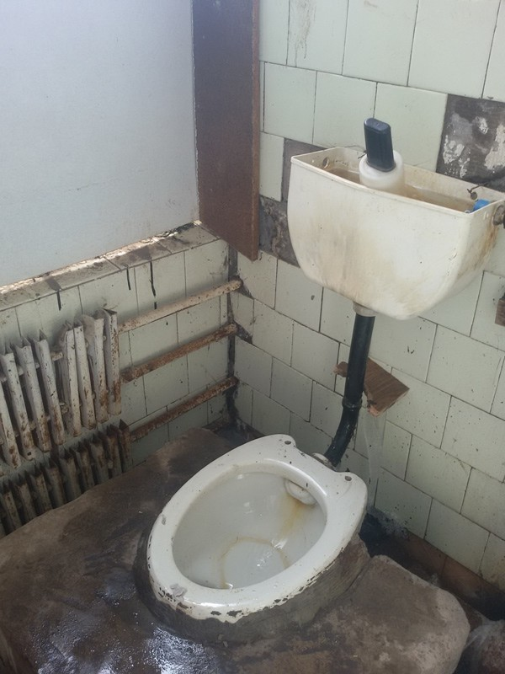
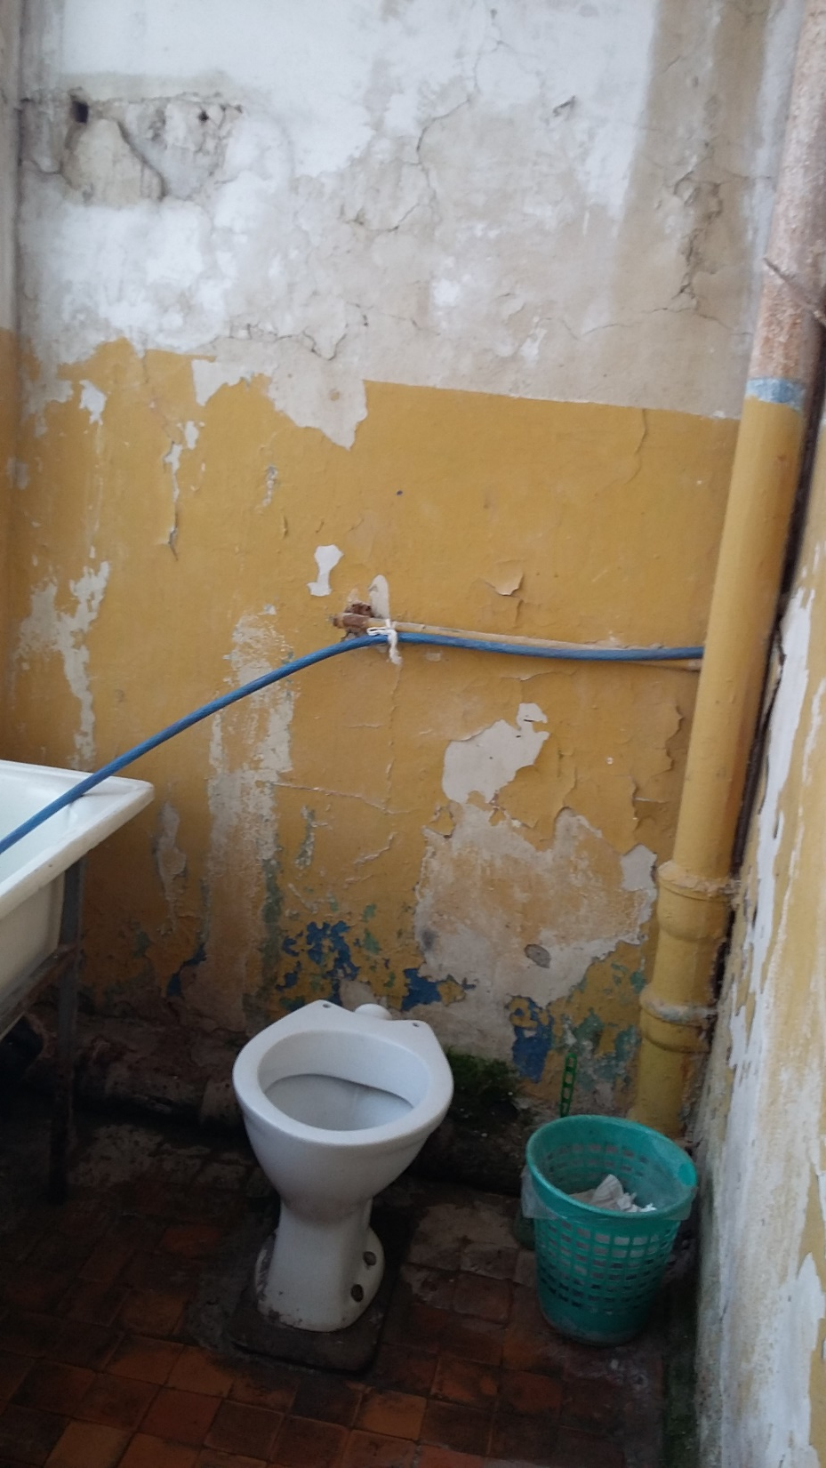
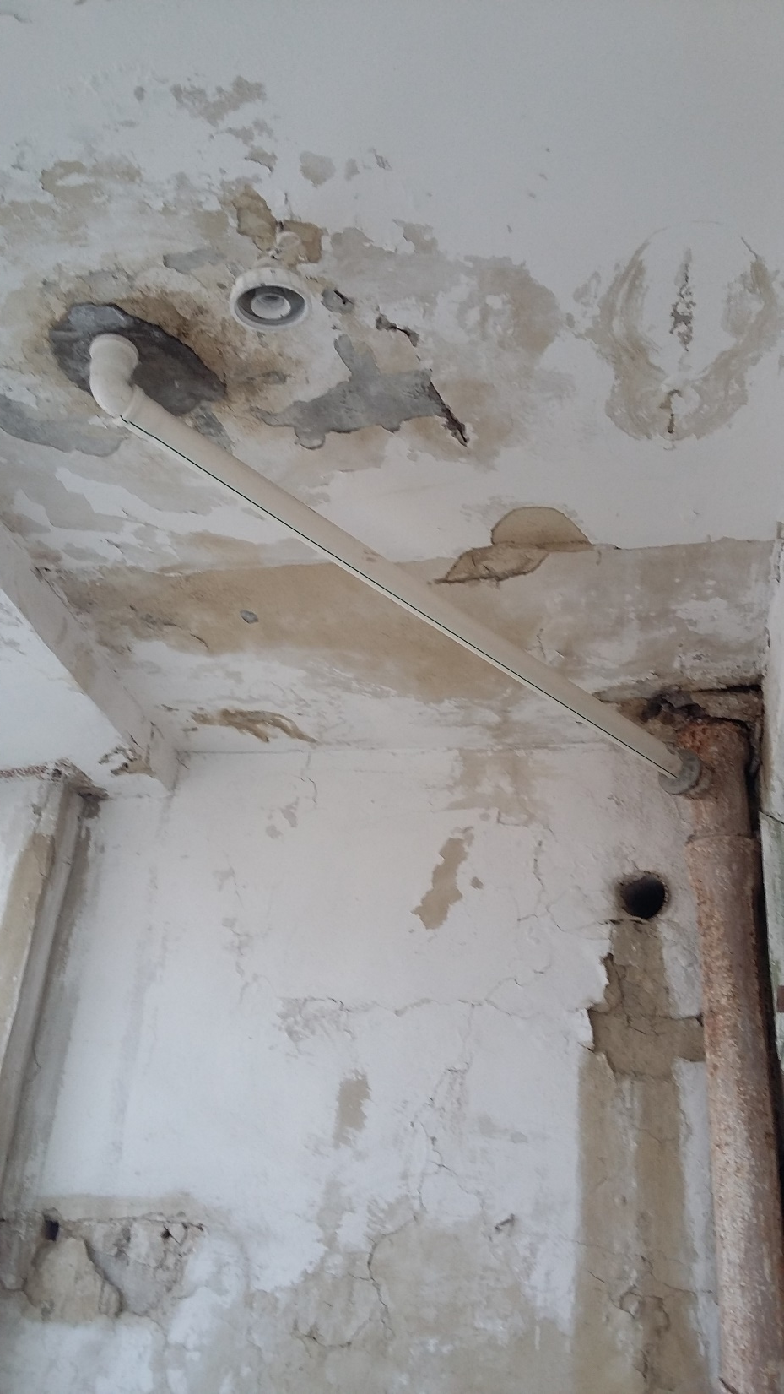
Գեղարքունիք, Գանձակ, թիվ 2 միջնակարգ դպրոց
Լոռի, Ալավերդի, թիվ 8 ավագ դպրոց

Slide 36
Գազամատակարարում և ջեռուցում, 2015-2016 ուս. տարի: (Պաշտոնական վիճակագրություն)
գազամատակարարումը բացակայում է դպրոցների 33.4%-ում (419 դպրոց)՝
Երևանի դպրոցների միայն 2.3%
ջեռուցումը բացակայում է 8 դպրոցում, որից
4-ը՝ Շիրակի մարզ,
2-ը՝ Արարատի մարզ,
1-ը` Սյունիքի մարզ,
1-ը` Լոռու մարզ:
481 դպրոց իրականացնում են անհատական ջեռուցում.
Երևանում այդպիսի դպրոցները միայն 2 են:

Slide 37
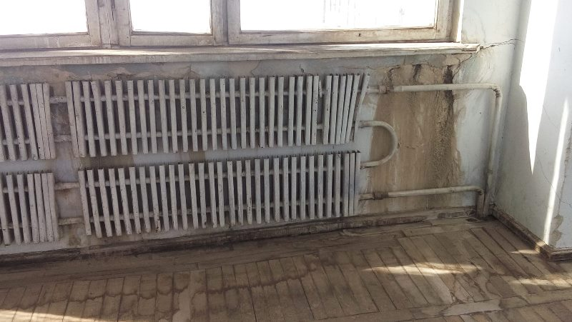
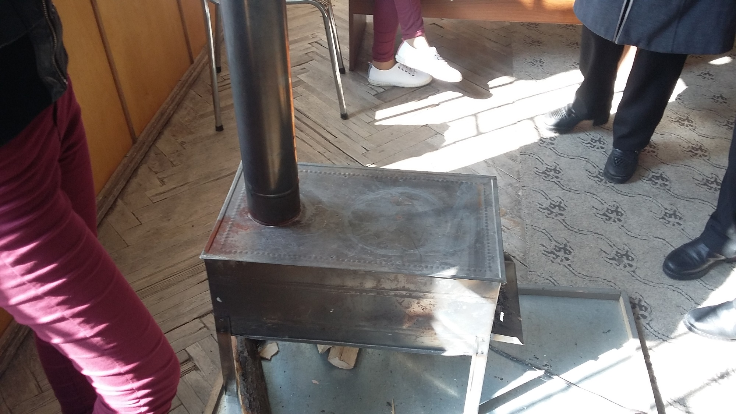
Գեղարքունիք, Գանձակ, թիվ 2 միջնակարգ դպրոց
Լոռի, Ակորի միջնակարգ դպրոց

Slide 38
Ուսուցիչ/աշակերտ հարաբերակցությունը
Աշակերտների թիվը դասարանում
Միջին -> 18
Ամենաբարձրը -> Երևան՝ 25
Ամենացածրը -> Սյունիք՝ 11
Ուսուցիչ/աշակերտ հարաբերակցությունը՝ 1/10 (2015թ.)
Ամենաբարձրը -> Երևան՝ 1/12
Ամենացածրը -> Արագածոտն, Սյունիք, Վայոց Ձոր՝ 1/6, 1/7 և 1/7

Slide 39
Գենդերային տեսանկյունից զգայուն կրթական միջավայր

Slide 40
Որո՞նք են կնոջ և տղամարդու հինգ հիմնական պահանջմունքներն՝ ամուսնանալիս Հասարակագիտություն, 10-րդ դասարան
Տղամարդ
Կին
սեռական բավարարվածություն
հանգստի ուղեկից
հմայիչ կին
տնային տնտեսության վարում
հիացմունք
քնքշություն
խոսելու, զրուցելու հնարավորություն
ազնվություն և անկեղծություն
ֆինանսական աջակցություն
ընտանիքի նվիրվածություն

Slide 41
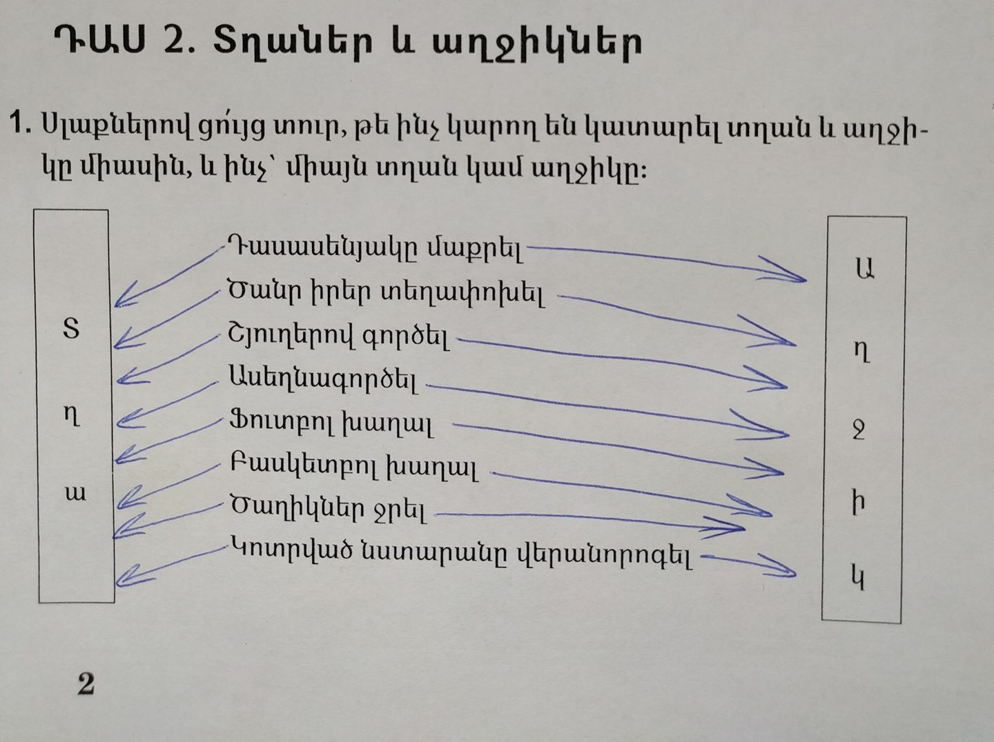
Ես և շրջակա աշխարհը, 3-րդ դասարան

Slide 42
Այբբենարան

Slide 43
Որո՞նք են կանանց և տղամարդկանց միջև անհավասարության/անարդարության պատճառները: 2010 և 2017 թթ. ուսուցիչների հարցումների համեմատություն

Slide 44
Ձեր կարծիքով ի՞նչ որակներ են հատուկ աղջիկներին և տղաներին, 2017թ. (Ուսուցիչների հարցում)

Slide 45
Ձեր կարծիքով ո՞ւմ համար է ավելի կարևոր…: 2010թ. և 2017թ. հարցումների համեմատություն: Պատասխանների բաշխումը՝ ըստ տղաների և աղջիկների% (Ուսուցիչների հարցում)

Slide 46
Որակյալ բովանդակություն

Slide 47
Ուսանողակենտրոն, ոչ խտրական, ստանդարտացված ուսումնական ծրագրեր
Տեղական և ազգային բովանդակության առանձնահատկությունն ու արտացոլում՝ բովանդակության մեջ
Գրագիտություն
Թվաբանություն և մաթեմաթիկա
Կյանքի հմտություններ
Խաղաղության կրթություն
Որակյալ բովանդակությունը մեծ թվով երեխաների հասցնելու մարտահրավեր

Slide 48
Կրկնուսուցում

Slide 49
Բուհ ընդունվելու համար պարապե՞լ եք արդյոք կրկնուսույցի մոտ (Ուսանողների հարցում)

Slide 50
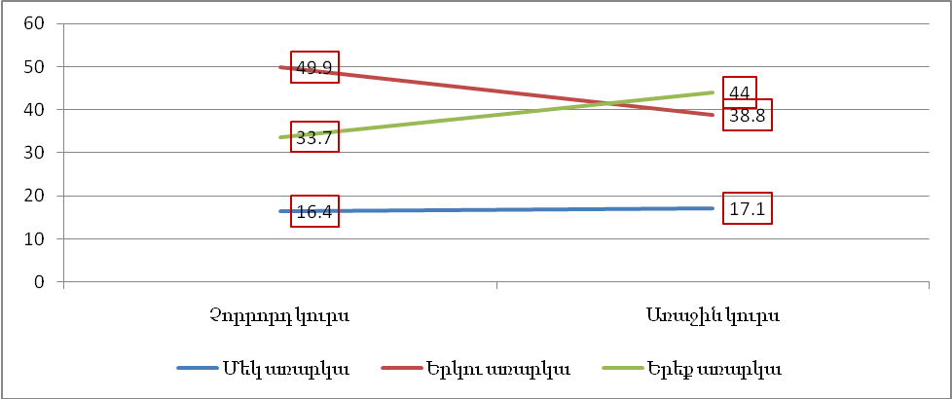
Քանի՞ առարկա եք պարապել Պատասխանների բաշխումն ըստ կուրսերի (Ուսանողների հարցում)

Slide 51
Ո՞ր առարկաներն են պարապում (Ուսանողների հարցում)
Ուսանողների մեծամասնությունը պարապել են
հայոց լեզու (28.0%),
օտար լեզու (22.5%),
մաթեմատիկա (17.1%):
Այս առարկաներին ՀՀ հանրակրթական դպրոցներում հատկացված է առավելագույն ժամաքանակը:

Slide 52
TIMSS 2011
Մաթեմատիկա 4-րդ դասարան
Մաթեմատիկա 8-րդ դասարան
Երկիրը | Միավորը
Ռուսաստան | 542
Ղազախստան | 501
Թուրքիա | 469
Ադրբեջան | 463
Հայաստան | 452
Վրաստան | 450
Իրան | 431
Երկիրը | Միավորը
Ռուսաստան | 539
Ղազախստան | 487
Թուրքիա | 452
Ադրբեջան | Չկա ցուցանիշ
Հայաստան | 467
Վրաստան | 431
Իրան | 415

Slide 53
Որակյալ գործընթացներ

Slide 54
Ուսուցիչներ
Մանկավարժական կադրերի պատրաստում
Ուսուցիչների կարողություններ և դպրոցի արդյունավետություն
Ուսուցիչների ներկա գտնվելը դասարանում, տրանսպորտային և ընտանեկան խնդիրներ
Կիրառվող մեթոդների արդիականություն և արդյունավետություն
Ուսուցիչների սոցիալական պաշտպանվածություն, աշխատանքային իրավունքներ
Ուսուցիչների մասնագիտական որակների շարունակական բարելավում
Ընթացիկ աջակցություն ուսուցիչներին՝ երեխայակենտրոն ուսուցման և այլ նորարարական մեթոդների կիրառման հարցում
Ուսուցիչների և ուսանողների աջակցում և հզորացում՝ ժողովրդավար մեթոդներով: Ակտիվության և նախաձեռնողականության խթանում՝ ուսանողների և ուսուցիչների շրջանում:
Ուսուցիչների հետադարձ կապի մեխանիզմ:
Ուսուցիչների հավատն առ այն, որ ԲՈԼՈՐ երեխաները կարող են սովորել:
Ուսուցիրների աշխատանքային պայմանները:
Վերահսկողություն և աջակցություն
Վարչական աջակցություն և առաջնորդություն:
Ուսուցման լեզուների մատչելիություն՝ ուսանողների համար:
Տեխնոլոգիաները կիրառում` անհավասարությունների նվազեցման, ոչ թե ավելացման համար:
Գործընթացների և միջոցների բազմազանություն:

Slide 55
Որակյալ արդյունք

Slide 56
Գրագիտության և թվաբանության ձեռքբերումներ:
Formative գնահատման կիրառում` summative գնահատման մեթոդների փոխարեն:
Ծնողների ակնկալիքները՝ կրթական ձեռքբերումների վերաբերյալ:
Համայնքի մասնակցության, սովորողի վստահության և ցկայնս կրթության հետ կապված արդյունքներ:
Ցանկալի արդյունքին հասնելու համար փորձարարական մոտեցումների կիրառում:
Առողջական արդյունքներ
Կյանքի հմտություններ

Slide 57
Լուծումներ

Slide 58
Նախագծման փուլում
1. Սահմանափակել երեխաների վաղ գնահատումը, ուղղորդումը, հետաձգել ակադեմիական ընտրությունը:
2. Վերահսկել դպրոցի ընտրությունը, եթե այդպիսիք անհավասարության ռիսկ են պարունակում:
3. Ավագ մակարդակում ապահովել գրավիչ այլընտրանքներ, վերացնել արարդյունավետ տարբերակները և կանխել կրթությունից դուրս մնալը:
4. Առաջարկել կրթություն ստանալու երկրորդ հնարավորությունը:
Գործնականում
5. Օգնել նրանց, ովքեր հետ են մնում ուսման մեջ և կրճատել միևնույն դասարանում մնալու դեպքերը:
6. Ուշեղացնել դպրոց-ընտանիք կապերը` աջակցելով նվազ բարենպաստ պայմաններում գտնվող ծնողներին օգնելու իրենց երեխաներին սովորել:
7. Ապահովել բազմազանություն և աջակցել տարբեր խմբերի երեխաների որակյալ ներառմանը հանրակրթության մեջ:
Ռեսուրսների բաշխման փուլում
8. Ապահովել որակյալ կրթություն բոլորի համար, նախապատվությունը տալով վաղ մանկության զարգացման հնարավորություններին ու հիմնական կրթությանը:
9. Ռեսուրսներ ուղղել այն ուսանողներին, ովքեր առավելապես ունեն դրա կարիքը:
10. Սահմանել կոնկրետ թիրախներ՝ առավել արդարացի կրթության համար, մասնավորապես, ցածր դպրոցական մակարդակի և կրթությունից դուրս մնալու հետ կապված:

Slide 59
Շնորհակալություն
http://www.osf.am/reports/education-reports/?lang=am
http://www.osf.am/wp-content/uploads/2014/01/Policy_paper_Ruzanna_Tsaturyan.pdf

